Slide 1
Session Title
Speaker name @ company

Slide 2
Sponsor

Slide 3
Empty template
Immagine telecamera qui
Istruzioni:
Devi eliminare questi rettangoli
Servono solo a dirti indicativamente dove saranno sovrapposte le immagini della fotocamera che ti riprenderà (solo in presenza) e il logo della community (per tutti)
Se ti occorresse, potrai inserire contenuti sotto al riquadro della telecamera. Ci occuperemo noi di nascondere il video per quel lasso di tempo
LOGO

Slide 4
Empty template ENG
Camera image here
Instructions:
You need to remove these rectangles
They are only there to give you a general idea of where the camera images that will record you (only when present) and the community logo (for everyone) will be overlaid.
If needed, you can add content below the camera frame. We will take care of hiding the video during that period of time.
LOGO

Slide 5
Demo

Slide 6
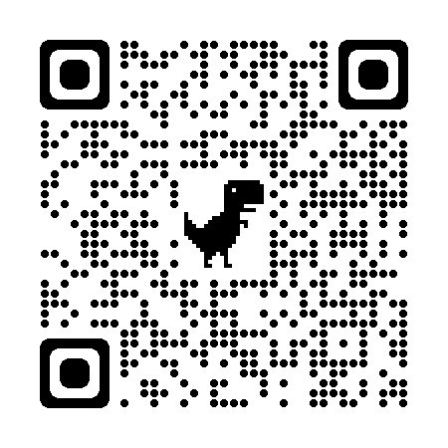
Thank You
Thank You!
Vote my session
REPLACE THIS WITH THE QR CODE YOU WILL BE PROVIDED​

Slide 7
Sponsor end

